Slide 1


Prácticas Seguras
en labores de aseo
Charla / Presencial

Slide 2

Objetivos
OBJETIVO:
PÚBLICO OBJETIVO:
Aplicar modelo de conducta preventiva ACHS para labores de orden y aseo seguro en el lugar de trabajo, conforme a lo establecido en esta charla.
Ser trabajadores de empresas afiliadas a la ACHS y que dentro de sus funciones realizan labores de aseo.

Slide 3

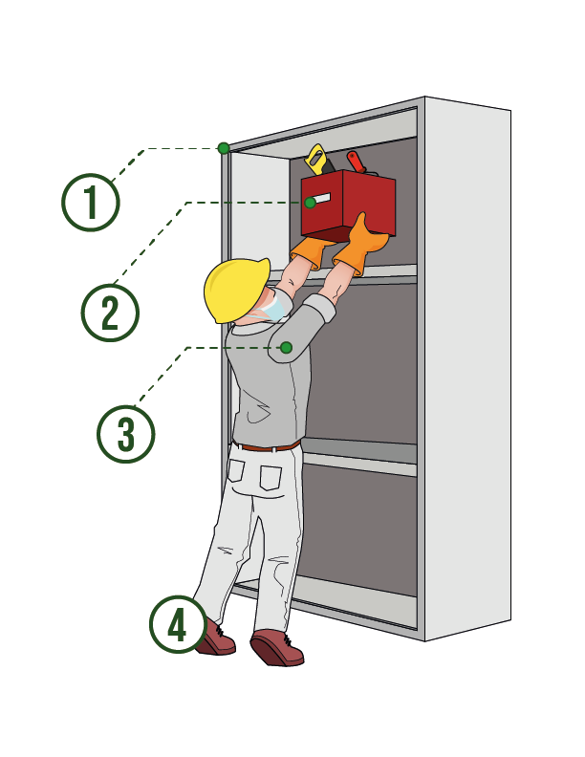
Riesgos asociados a las labores de aseo
Lesiones por sobreesfuerzos
¿Cuándo se producen estas lesiones?
1
Almacenar los materiales pesados en la parte alta
1
2
Esforzarse por tomar materiales muy pesados o voluminosos.
2
3
Sobre exigir los hombros y brazos para alcanzar mayor altura.
4
4
4
Intentar alcanzar las partes altas desde el piso, sin ayuda de escala.
3
4

Slide 4
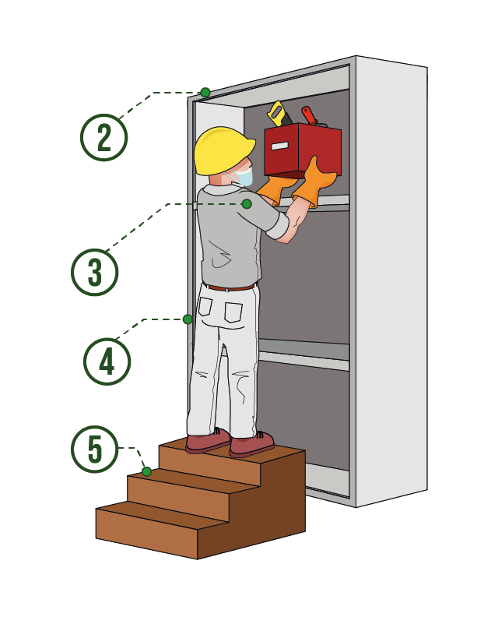
Riesgos asociados a las labores de aseo
Lesiones por sobreesfuerzos
Medidas preventivas:
1
Solicitar ayuda si el material es muy pesado o voluminoso.
2
2
Almacenar los materiales livianos en la parte alta.
3
No sobreexigir los hombros para alcanzar mayor altura.
3
4
4
4
Almacenar los materiales pesados en la parte baja.
4
5
Para alcanzar una zona en altura siempre usa una escala de 3 peldaños.
5

Slide 5
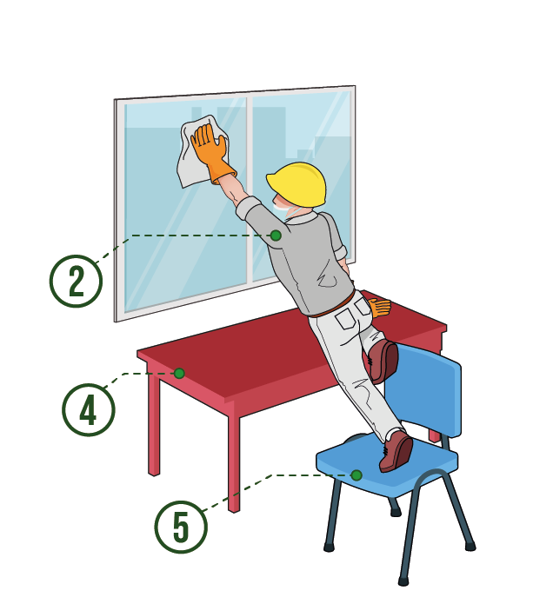
Riesgos asociados a las labores de aseo
Caídas al limpiar
¿Cuándo se producen estas caídas?
1
Afirmarse en estantes colgantes.
2
Sobreexigir los brazos y hombros para alcanzar mayor altura.
2
3
No utilizar escala o utilizar en mal estado.
4
Utilizar cajones o puertas de muebles como peldaños para alcanzar lugares altos.
4
4
4
5
Utilizar elementos (sillas, muebles) para alcanzar mayor altura.
5

Slide 6
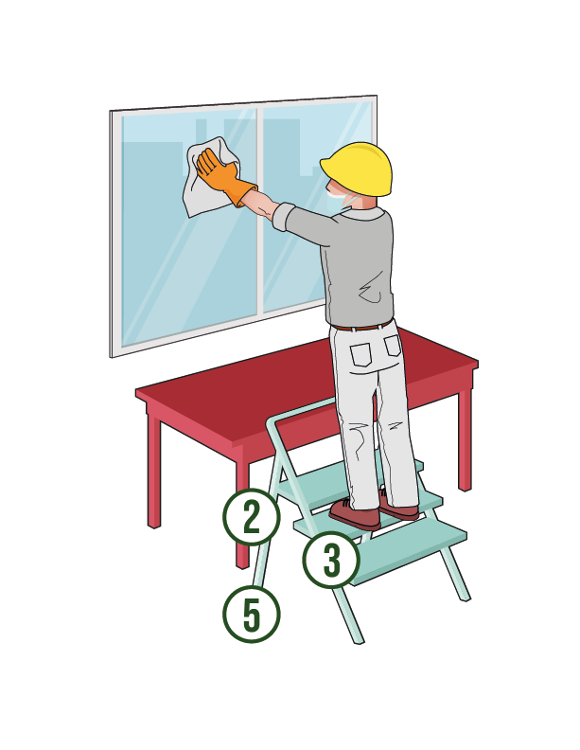
Riesgos asociados a las labores de aseo
Caídas al limpiar
Medidas preventivas:
1
No afirmarse o escalar los estantes colgantes. No están diseñados para soportar su peso.
2
Utilizar una escala de tres peldaños con superficies amplia donde quepa todo su pie.
3
Utilizar siempre 3 puntos de apoyo al utilizar una escala.
4
4
4
No utilizar escalas en mal estado y solicitar inmediatamente su reparación.
5
Reubicar la escala cada vez que sea necesario evitando extender demasiado su cuerpo.
2
6
Preferir trabajar a nivel de piso utilizando mangos telescópicos.
3
5

Slide 7
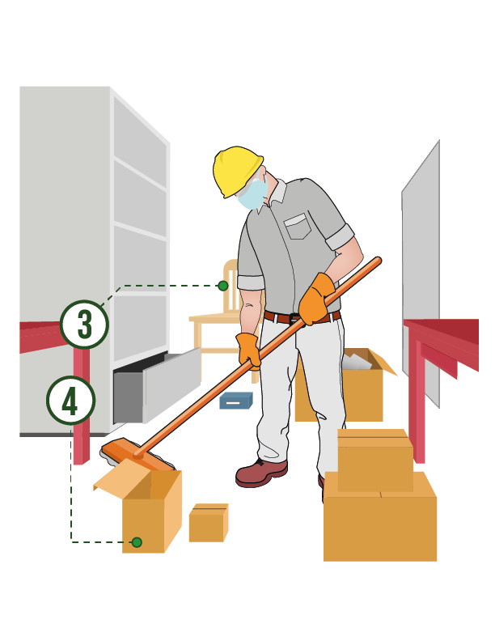
Riesgos asociados a las labores de aseo
Golpes o caídas por trabajar en lugares desordenados
¿Cuándo se producen estos golpes o caídas?
1
Ubicar bolsas con basura en pasillos.
2
Ubicar las extensiones eléctricas de los equipos atravesando los pasillos.
3
Realizar las actividades asignadas en lugares desordenados, con objetos que puedan provocar golpes o tropiezos.
3
4
4
4
Obstruir pasillos de transito con equipos o materiales.
4

Slide 8
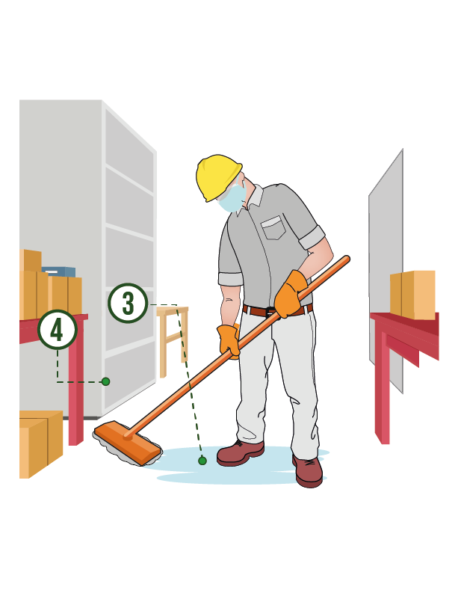
Riesgos asociados a las labores de aseo
Golpes o caídas por trabajar en lugares desordenados
Medidas preventivas:
1
Dejar las bolsas con basura en tu carro recolector de forma inmediata.
2
Evitar que las extensiones eléctricas interfieran con el paso por pasillos o zonas de transito.
3
Organizar el área de trabajo, previo a comenzar los trabajos de limpieza.
3
4
4
4
4
Cerrar los cajones y puertas de muebles que puedan quedar abiertas.

Slide 9
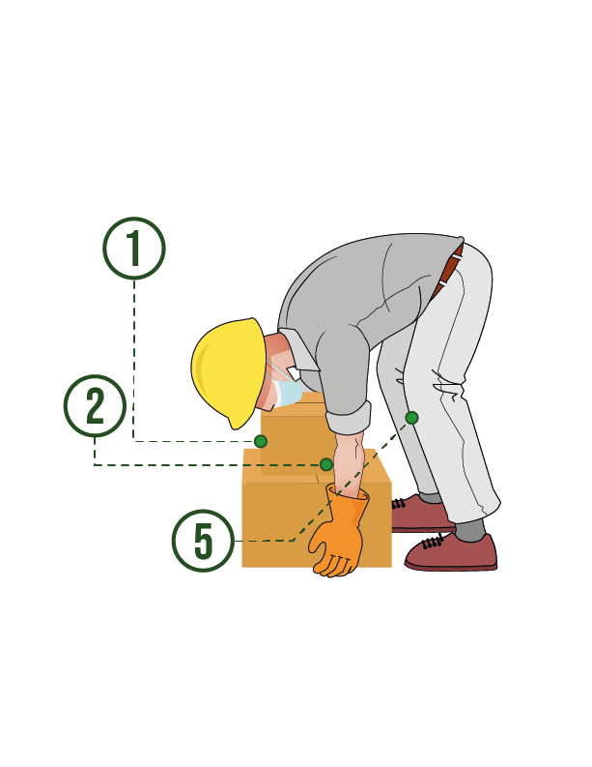
Riesgos asociados a las labores de aseo
Lesiones por sobreesfuerzo al levantar objetos pesados
¿Cuándo se producen lesiones por sobreesfuerzos al levantar objetos pesados?
1
Transportar carga en forma manual y no utilizar carros como medios de apoyo.
1
2
Intentar trasladar gran cantidad de carga de una sola vez, en forma manual.
3
No pedir ayuda, cuando no cuenta con carros como medios de apoyo para el traslado de materiales.
2
4
Sobreestimar tu capacidad física, trasladando manualmente carga de gran peso y dimensiones.
4
4
5
Levantar carga sin flectar las rodillas.
5

Slide 10
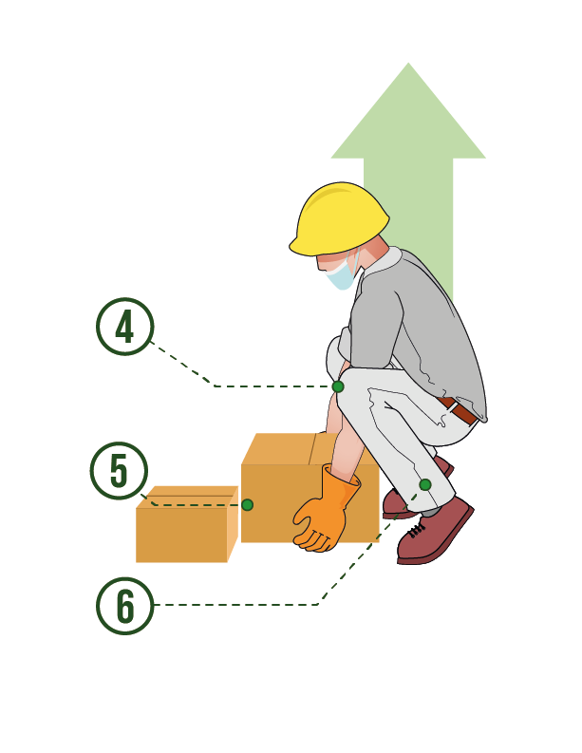
Riesgos asociados a las labores de aseo
Lesiones por sobreesfuerzo al levantar objetos pesados
Medidas preventivas:
1
Privilegiar el uso de medios mecánicos (carro).
2
Pedir ayuda si la necesitas.
4
3
Dividir la carga en la medida de lo posible.
4
4
4
Aplicar la técnica correcta de levantamiento.
5
5
Acercar el objeto a tu cuerpo antes de levantarlo.
6
Mantener la espalda lo mas recta posible y utilizar la fuerza de tus piernas.
6

Slide 11
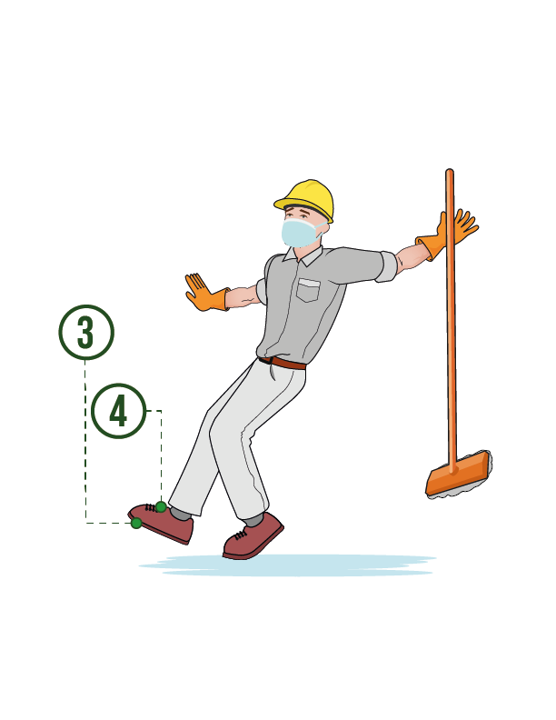
Riesgos asociados a las labores de aseo
Torceduras de pie
¿Cuándo se producen estas torceduras?
1
Transportar no estando atento a las condiciones de la superficie (irregularidades, hoyos, falta de rejillas, en canaletas, entre otros).
2
Caminar por superficies de transito resbaladizas productos de basura, desechos orgánicos y contaminados con líquidos (aceites, jabón, lubricante, entre otros).
3
3
Utilizar el calzado de seguridad estando sucio o contaminado con grasas, aceites u otras sustancias que puedan hacer perder el equilibrio.
4
4
No utilizar calzado de seguridad o utilizar un calzado que no se ajuste a los peligros presentes.
4
4

Slide 12
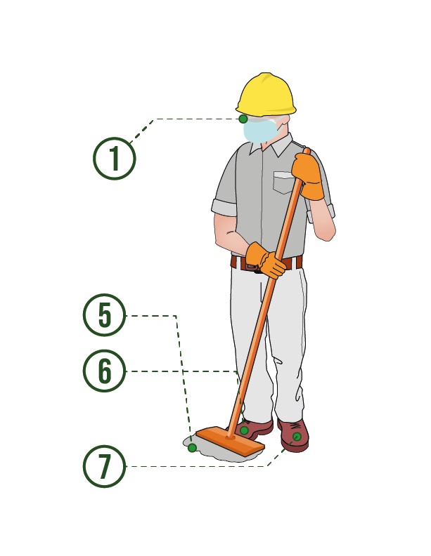
Riesgos asociados a las labores de aseo
Torceduras de pie
Medidas preventivas:
1
Estar atento a objetos que podrían convertirse en peligros de tropiezo.
1
2
Caminar de manera segura y evitar cambios bruscos de dirección.
3
Asegurarse que la basura termine en el bote de basura, y no en el piso, donde puede causar que alguien resbale y caiga.
4
Concentrarse en el trabajo inmediato, ya que al perder la concentración, lo hace mas vulnerable.
5
4
4
5
Estar alerta a los depósitos de agua, comida, grasa, aceite, aserrín, jabón y otros desechos que pudieran estar en el piso, pueden hacer que caiga o resbale.
6
6
Limpiar bien sus zapatos y botas en el tapete cuando entre a un edificio.
7
7
Siempre utilizar calzado de seguridad bajo.

Slide 13
¿Cómo evitar accidentes en las demás labores?
Modelo de Conducta Preventiva - ODE
EJECUTA
Medidas de control
DISTINGUE
Incidentes
OBSERVA
Peligros
¿Qué me puede
hacer daño?
¿Qué me
puede pasar?
¿Cómo lo evito?
Actúa con toda seguridad en todo momento aplicando ODE

Slide 14
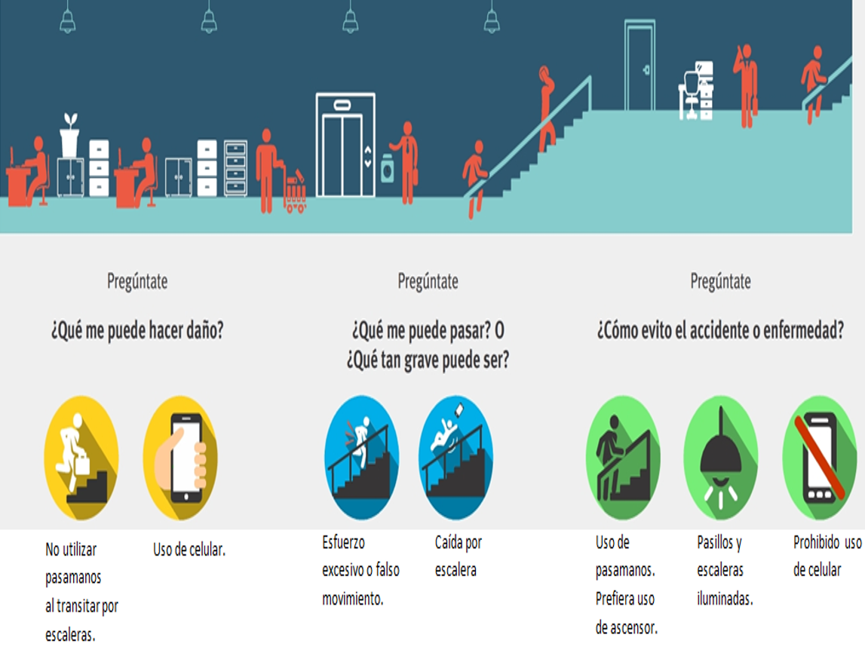
¿Cómo evitar accidentes en las demás labores?
O
D
E
1
Observar
Distinguir
Ejecutar
Notes:
Experto debe explicar la imagen, una persona se traslada dentro de la oficina.

Slide 15
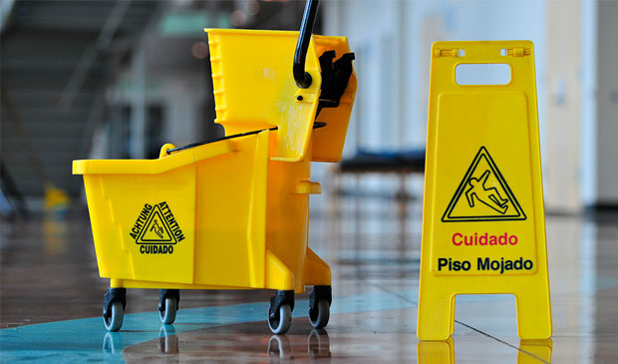

Conclusiones
  Para estar preparado y no sufrir accidentes en tu trabajo, esta atento a las siguientes recomendaciones:
  Estar atento a objetos que podrían convertirse en peligros de tropiezo.
  Caminar de manera segura y evitar cambios bruscos de dirección.
  Asegurarse que la basura termine en el bote de basura, y no en el piso, donde puede causar que alguien resbale y caiga.

Slide 16



Encuesta de satisfacción – Curso abierto presencial
tinyurl.com/26vbepn4
Escanea este código
O ingresa a este link

Slide 17

Encuesta de satisfacción – Curso cerrado presencial
tinyurl.com/ujnzkjew
Escanea este código
O ingresa a este link

